Slide 1

ATIVIDADES DE APOIO À APRENDIZAGEM
Ensino Fundamental – Anos Iniciais – Matemática
1º ano
4º dia

Slide 2
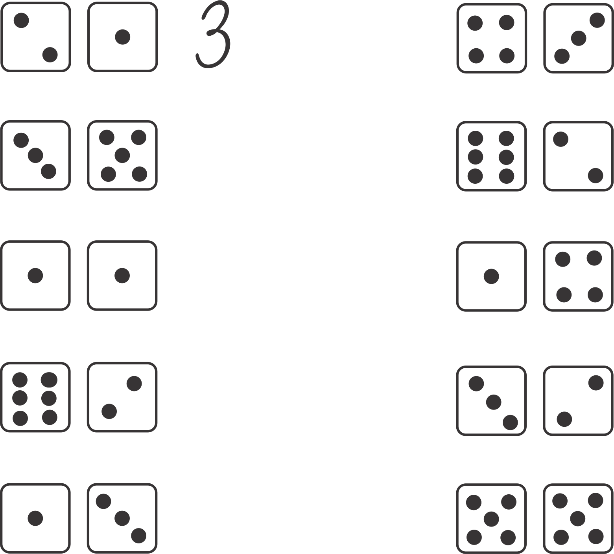


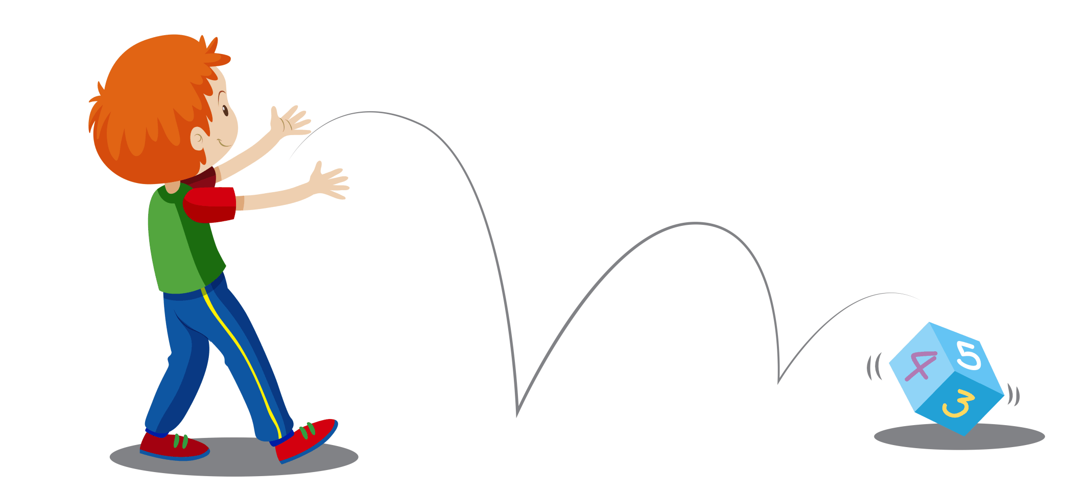








4º DIA
1. PARA CADA FIGURA INDICADA POR LETRA, CONTE E ESCREVA NO SEU CADERNO O NÚMERO DE PONTINHOS.

Slide 3
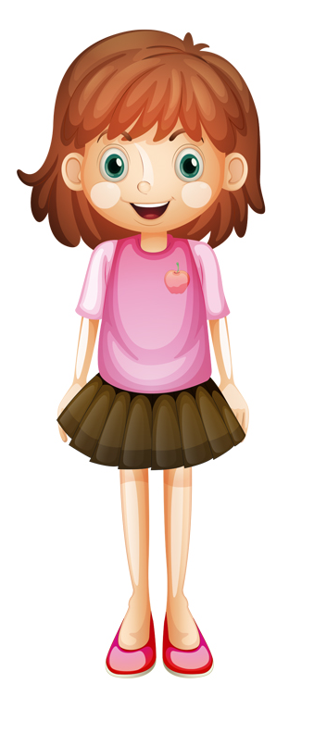
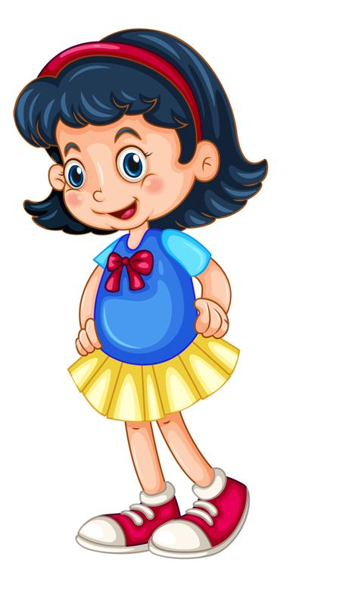

2. LUANA COMPROU TRÊS MAÇÃS E JULIA COMPROU 5 MAÇAS. VEJA A FIGURA
RESPONDA EM SEU CADERNO:
A) JULIA É A CRIANÇA DA ESQUERDA OU A CRIANÇA DA DIRETA?
B) QUANTAS BALAS AS DUAS CRIANÇAS TÊM JUNTAS?

Slide 4
3. AO ESCREVER OS NÚMERO DE 1 A 10, RENATO SE ESQUECEU DE ESCREVER ALGUNS NÚMEROS. VEJA A SEGUIR.
4
10
7
1
9
2
6
5
RESPONDA EM SEU CADERNO:
A) QUANTOS NÚMEROS RENATO ESCREVEU?
B) QUAIS NÚMEROS RENATO SE ESQUECEU DE ESCREVER?

